Slide 1
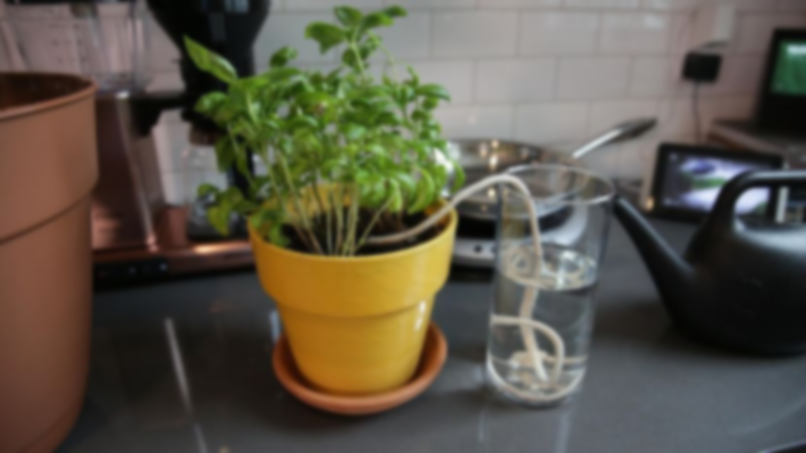

Aplicación de riego y
control automático
www.espol.edu.ec

Slide 2
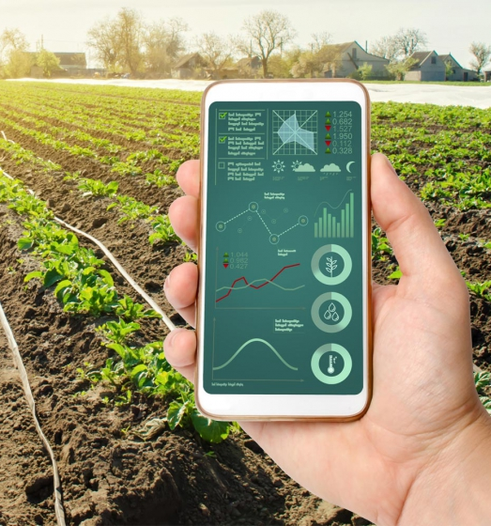
Introducción
El proyecto tiene como finalidad la creación de un sistema de riego automático
Permite el control de la humedad del suelo de la planta para que el crecimiento y el mantenimiento de esta sea lo más optimo.
La aplicación se controla desde el móvil donde se manejarán los datos necesarios para mantener la tierra con la húmeda que requiera cada planta.
www.espol.edu.ec

Slide 3
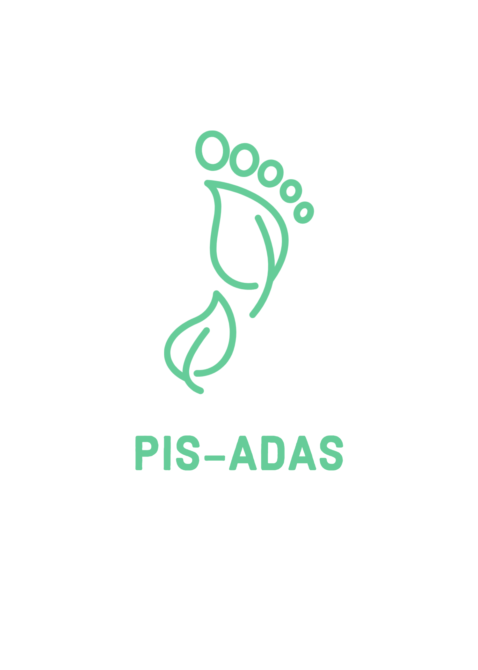
PIS-ADAS
Es una aplicación donde el usuario podrá agregar plantas y, podrá encender y apagar el riego de la planta desde su dispositivo móvil.
El usuario también tendrá la opción de poner como parámetro la humedad mínima que requiere la planta y así la aplicación estará en riego continuo y manteniendo la planta siempre a la humedad ideal (modo automático).
www.espol.edu.ec

Slide 4
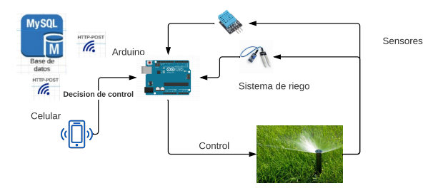
Proceso
A través de una conexión con un microcontrolador se determinará la humedad de la tierra con ayuda de los sensores, los cuales serán exportados a una base de datos en la nube y podrán ser visibles con la aplicación desde el móvil, la cual decidirá si lo usa para un control de riego automático o manual.
www.espol.edu.ec

Slide 5
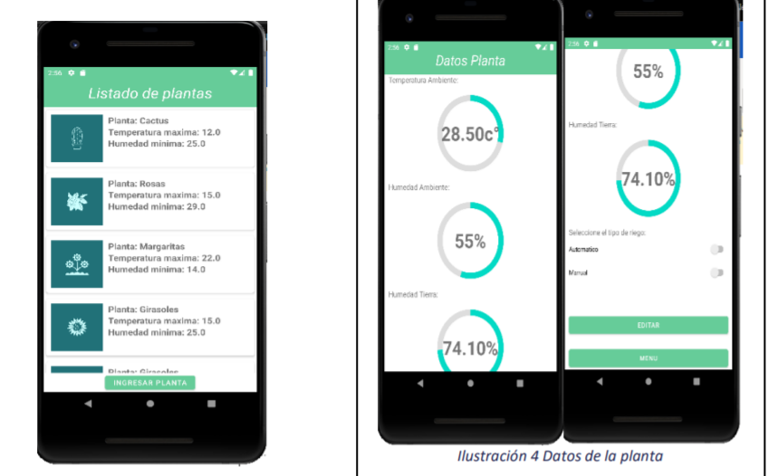
Funcionamiento de PIS-ADAS
Pantalla donde se presenta las plantas del usuario.
Pantalla donde se presenta los datos de la planta seleccionada.

Slide 6

www.espol.edu.ec

